Slide 1
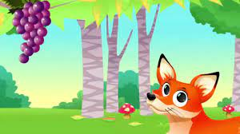
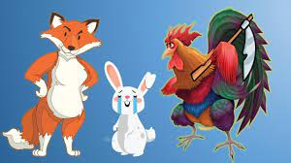
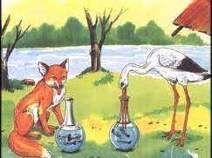

Slide 2
Hãy ghi lại một số từ miêu tả cảm xúc của em khi nghĩ về một người bạn thân. Điều gì khiến các em trở thành đôi bạn thân?
Em và người bạn thân ấy đã làm quen với nhau như thế nào?

Slide 3
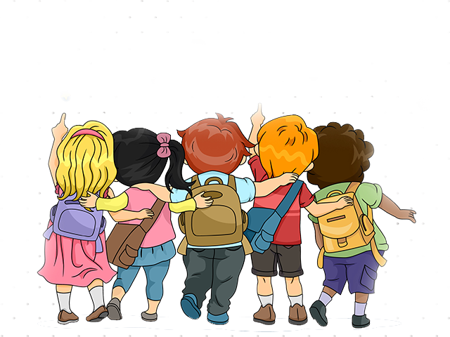
Tiết 6-7
Nếu cậu muốn có
một người bạn
(Trích “Hoàng tử bé” – Ăng- toan đơ Xanh-tơ Ê-xu-pê-ri)

Slide 4
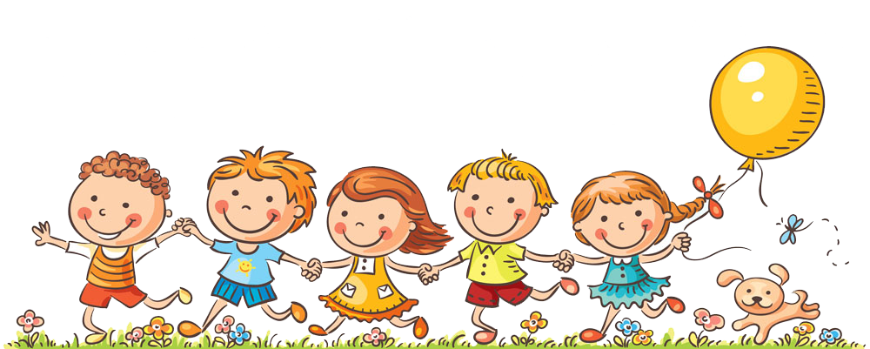
I
Tìm hiểu chung

Slide 5
1. Đọc văn bản

Slide 6
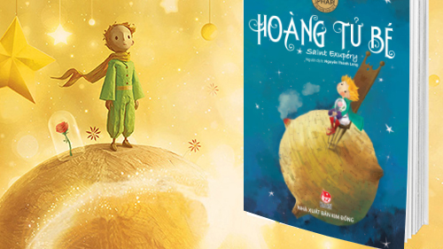

Slide 7
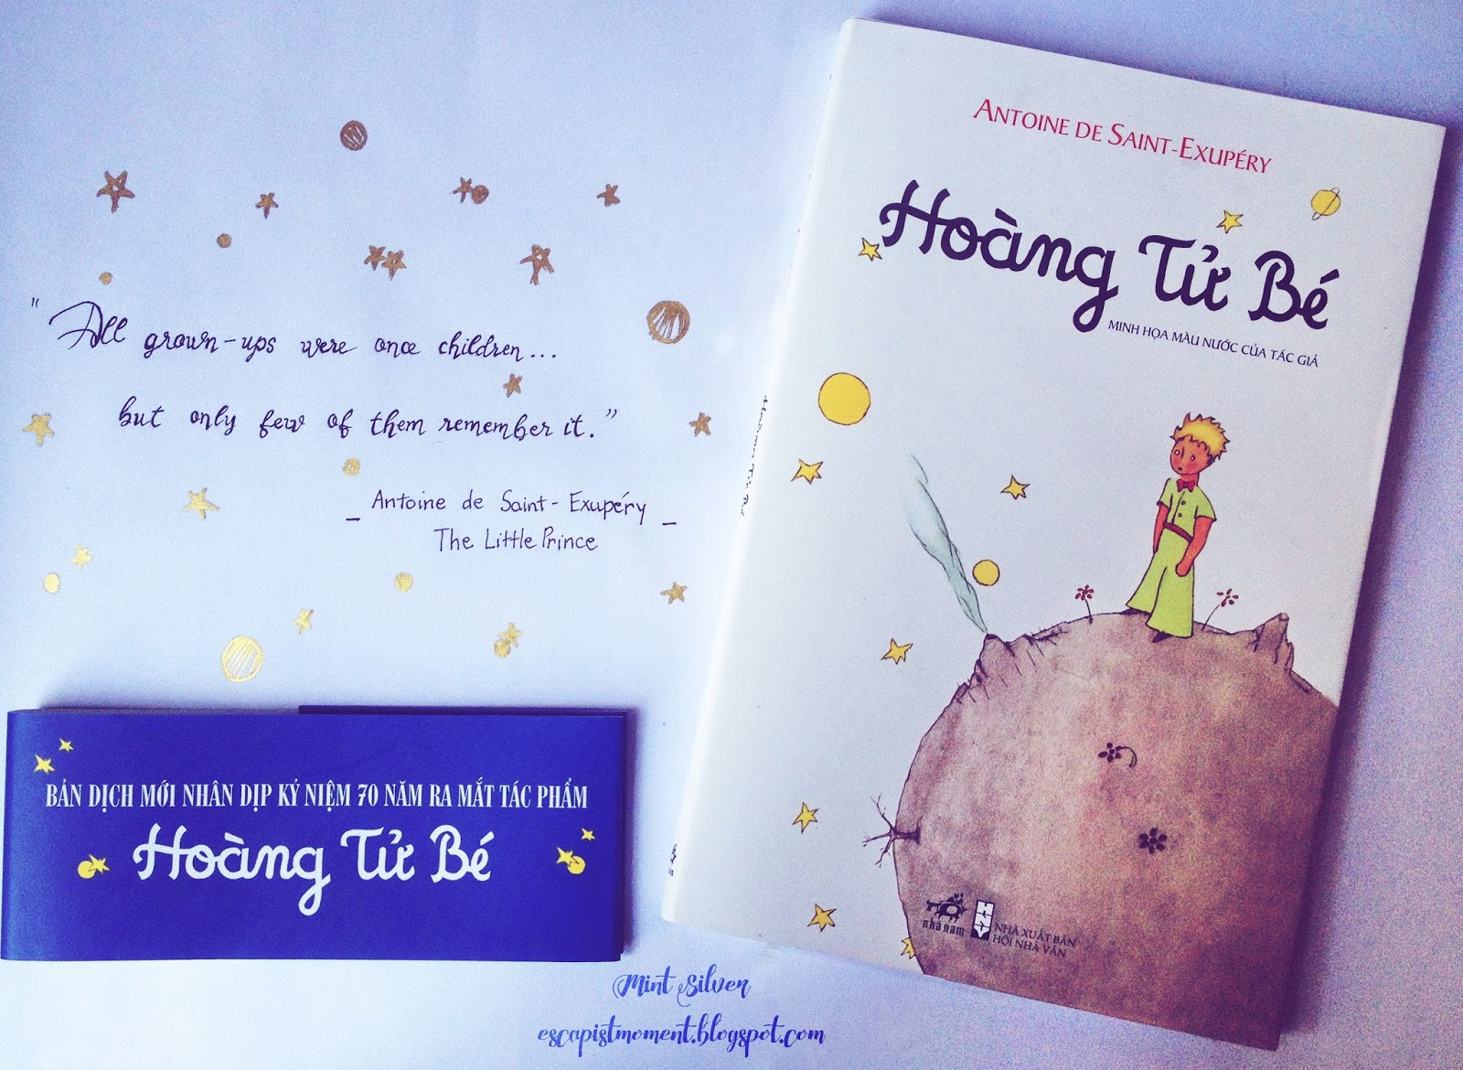

Slide 8
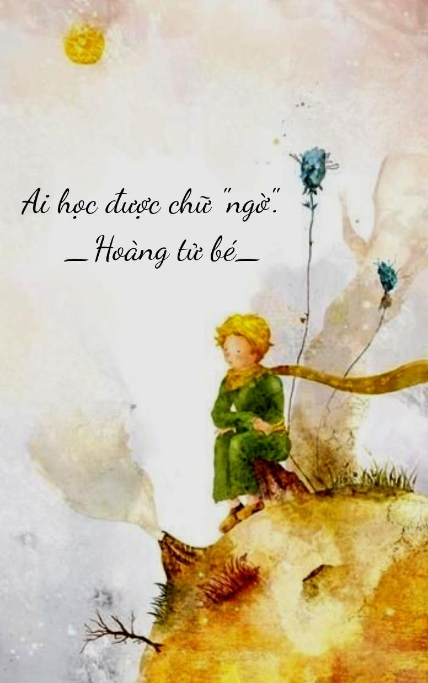
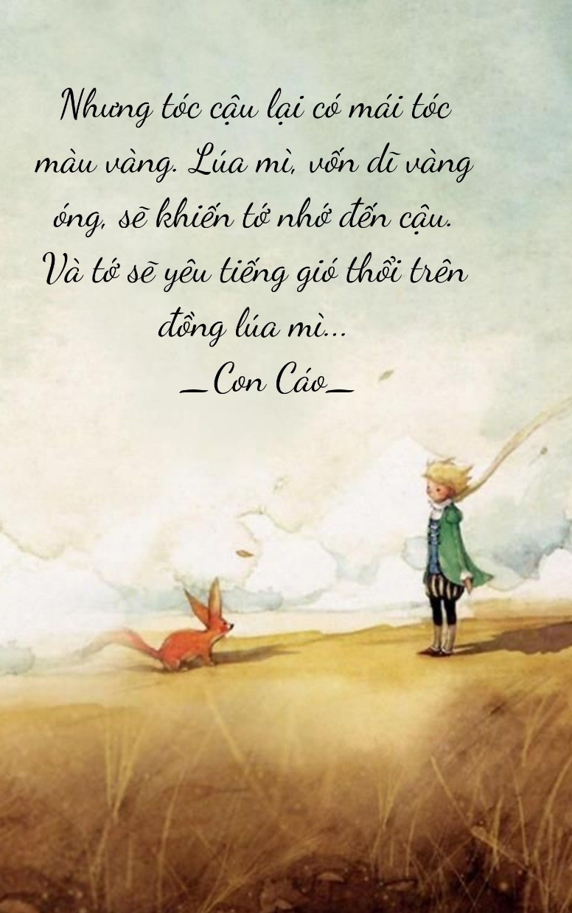

Slide 9
2. Chú thích

Slide 10
Hoạt động cặp đôi
Tác giả |  | Tác phẩm

Slide 11
3. Tác giả

Slide 12
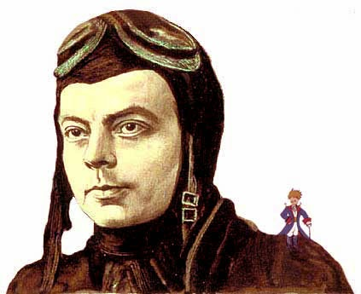
Tên: Ăng-toan đơ Xanh-tơ Ê-xu-pê-ri (1900 – 1944)
Nhà văn lớn của Pháp
Các sáng tác lấy đề tài, cảm hứng từ hững chuyến bay và cuộc sống của người phi công
Đậm chất trữ tình, trong trẻo, giàu cảm hứng lãng mạn.

Slide 13
4. Tác phẩm

Slide 14
Đây là tác phẩm nổi tiếng nhất của Ăng-toăn Xanh-tơ Ê-xu-pê-ri

Slide 15
II
Khám phá
văn bản

Slide 16
Ngôi kể
01
Ngôi thứ ba – người kể chuyện giấu mình
=> Tăng tính khách quan, linh hoạt

Slide 17
Cốt truyện
02
1. Khi hoàng tử bé đang nằm khóc lóc trên bãi cỏ, một con cáo bỗng xuất hiện và chào hỏi. Hoàng tử bé đã đề nghị cáo đến chơi với mình. Nhưng cáo từ chối vì nó chưa được cảm hóa.
2. Và rồi hoàng tử bé đã cảm hóa cáo, họ đã trở thành những người bạn.
3. Hoàng từ bé vừa đến Trái Đất thì bắt gặp một vườn hoa hồng rực rỡ màu sắc. Cậu cảm thấy buồn bã khi nghĩ đến bông hồng duy nhất ở hành tinh của mình. So với khu vườn này, cậu chỉ có “một bông hoa tầm thường”.
4. Nó muốn cậu cảm hóa mình, nhưng hoàng tử bé cần phải đi tìm bạn bè và tìm hiểu nhiều thứ. Cáo nói với cậu nếu muốn có một người bạn thì hãy cảm hóa nó.
5. Cáo khuyên hoàng tử bé quay trở lại khu vườn hoa hồng để nhận ra bông hồng của cậu là khác biệt. Hoàng tử bé quay lại chào tạm biệt cáo và nhận được lời khuyên ý nghĩa của cáo về tình bạn.

Slide 18
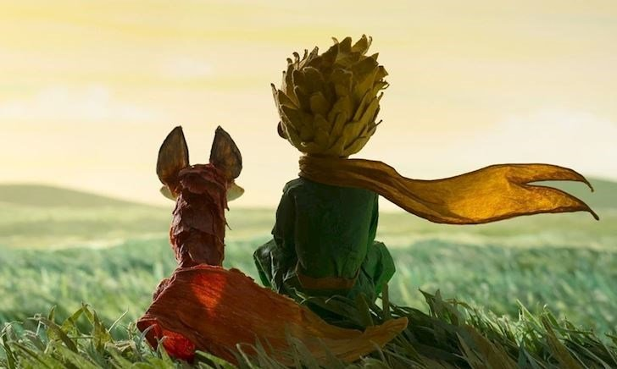
Nhân vật
03

Slide 19
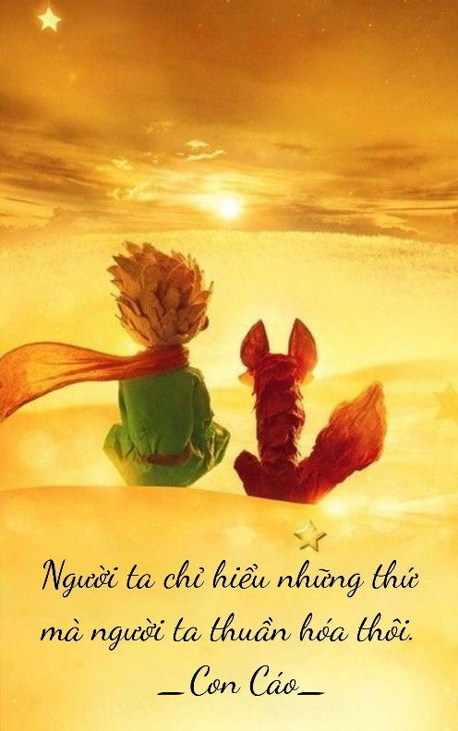
Hoàn cảnh gặp gỡ
a.
- Hoàn cảnh: hoàng tử bé từ một hành tinh khác vừa đặt chân tới trái đất.
- Hoàng tử bé thất vọng, đau khổ khi ngỡ rằng bông hồng của mình không phải duy nhất.
- Con cáo thì đang bị săn đuổi, sợ hãi, chạy trốn con người…
→ Hai nhân vật đều đang cô đơn, buồn bã.

Slide 20
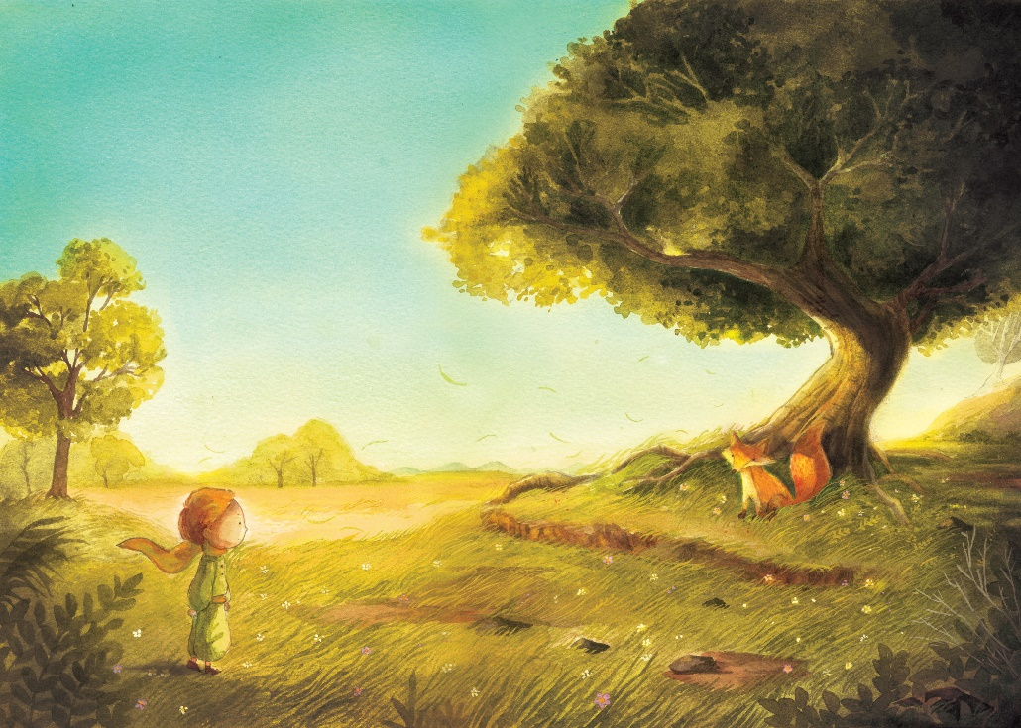
Trò chuyện và làm quen
b
Notes:
Giáo án đã được đăng ký bản quyền Nguyễn Nhâm- 0981.713.891

Slide 21
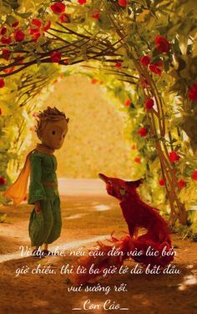
Trò chuyện và làm quen
b
- Hoàng tử bé cư xử với cáo rất lịch sự, thân thiện “Bạn dễ thương quá”, khác với nhiều người trên Trái Đất vẫn coi cáo là tinh ranh, xảo quyệt, xấu tính nên cáo thiết tha mong được kết bạn với hoàng tử bé.
=> Hoàng tử bé: ngây thơ, trong sáng, luôn hướng tới cái thiện

Slide 22
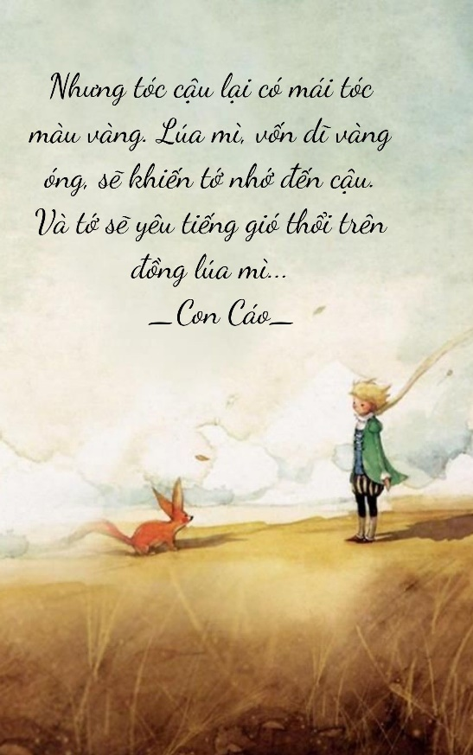
CẢM HOÁ
c
- “Cảm hoá” chính là kết bạn, là tạo dựng mối liên hệ gần gũi, gắn kết tình cảm để biết quan tâm, gắn kết và cần đến nhau.
- Cáo đã nói cho hoàng tử về cách cảm hoá: cần phải kiên nhẫn.
→ giúp họ có thể xích lại gần nhau hơn.

Slide 23
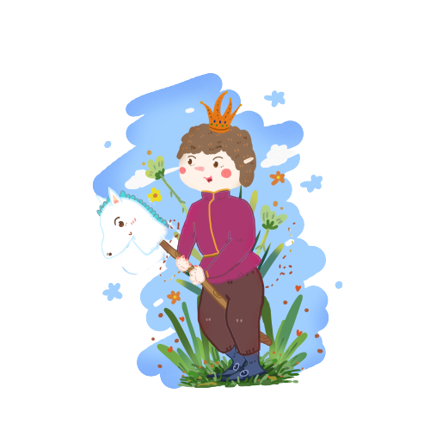
CẢM HOÁ
c
 | Cảm nhận của cáo trước khi được cảm hoá | Nếu được hoàng tử bé cảm hoá
Tiếng bước chân
Cánh đồng lúa mì
Cuộc sống
Cảm nhận của em về c/s của cáo

Slide 24
CẢM HOÁ
c
 | Cảm nhận của cáo trước khi được cảm hóa | Nếu được hoàng tử bé cảm hóa
Tiếng bước chân | Những tiếng bước chân khác chỉ khiến mình trốn vào lòng đất | Bước chân của bạn sẽ gọi mình ra khỏi hang, như là tiếng nhạc.
Về cánh đồng lúa mì | Cánh đồng lúa mì chẳng gợi mở gì cho mình cả...buồn quá | ...lúa mì vàng óng sẽ làm mình nhớ đến bạn và mình sẽ thích gió trên đồng lúa mì
Về cuộc sống | "Mình săn gà, con người săn mình. Mọi con gà đều giống nhau, mọi con người đều giống nhau" | "Đời mình được chiếu sáng
Cảm nhận của em về cuộc sống của cáo | - Sợ hãi, lo lắng, trốn chạy - Ảm đạm, nghèo nàn, tẻ nhạt - Quẩn quanh, bế tắc, cô đơn | - Hân hoan, reo vui - Tười vui, giàu có, đẹp đẽ - Rực rỡ, ấm áp, hạnh phúc

Slide 25
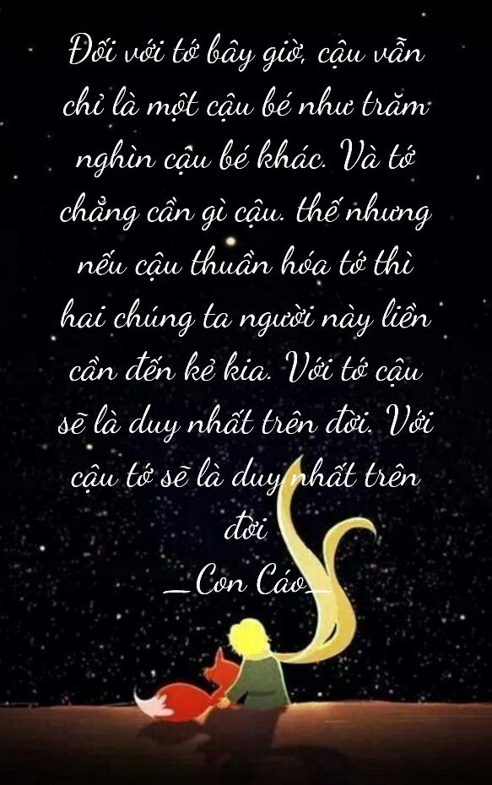
CẢM HOÁ
c
→ Hoàng tử bé đã cảm hoá được con cáo họ đã trở nên thân thiết với nhau.
=> Tình bạn sẽ khiến cho cuộc đời của cáo thay đổi, trở nên tươi sáng, đẹp đẽ, tràn đầy hạnh phúc như thể được chiếu sáng.
Notes:
Giáo án đã được đăng ký bản quyền Nguyễn Nhâm- 0981.713.891

Slide 26
HOÀNG TỬ BÉ CHIA TAY CON CÁO
d
- Tâm trạng của cáo: buồn, lưu luyến, xúc động.
- Con cáo không hề hối tiếc về việc kết bạn với hoàng tử bé vì ngay cả khi chia tay, nó vẫn "được": "Mình được chứ- con cáo nói - bởi vì còn có màu lúa mì"
→ Tình bạn đã giúp cáo không còn cô đơn, buồn tẻ, sợ hãi mà cuộc sếng trở nên rực rỡ, ấm áp

Slide 27
HOÀNG TỬ BÉ CHIA TAY CON CÁO
d
Mỗi nhóm liệt kê một lời nói được hoàng tử bé nhắc lại “để cho nhớ” và nêu cảm nhận về ý nghĩa của lời nói đó.
HOẠT ĐỘNG NHÓM

Slide 28
HOÀNG TỬ BÉ CHIA TAY CON CÁO
d
- Hoàng tử bé đã lặp lại lời của cáo 3 lần “để cho nhớ”
+ Điều cốt lõi vô hình trong mắt trần
+ Chính thời gian mà mình bỏ ra cho bông hồng của mình
+ Mình có trách nhiệm với bông hồng của mình
→ Con người cần biết nhìn nhận, đánh giá mọi thứ bằng tình yêu và sự tin tưởng, thấu hiểu. Chỉ khi nhìn bằng trái tim, con người mới nhận ra và biết trân trọng, gìn giữ những điều đẹp đẽ, quý giá.
“Bí mật” mà cáo muốn gửi gắm là gì?

Slide 29
HOÀNG TỬ BÉ CHIA TAY CON CÁO
d
Cáo đã chia sẻ với hoàng tử bé nhiều bài học về tình bạn. Em thấy bài học nào gần gũi và có ý nghĩa nhất đối với bản thân mình?

Slide 30
HOÀNG TỬ BÉ CHIA TAY CON CÁO
d
+ Bài học về cách kết bạn: cần thân thiện, kiên nhẫn, dành thời gian để cảm hoá nhau; về ý nghĩa của tình bạn: mang đến cho con người niềm vui, hạnh phúc, khiến cho cuộc sống trở nên phong phú, đẹp đẽ hơn.
+ Bài học về cách nhìn nhận, đánh giá và trách nhiệm đối với bạn bè: biết lắng nghe, quan tâm, thấu hiểu, chia sẻ, bảo vệ...

Slide 31
III
TỔNG KẾT
Notes:
Giáo án đã được đăng ký bản quyền Nguyễn Nhâm- 0981.713.891

Slide 32
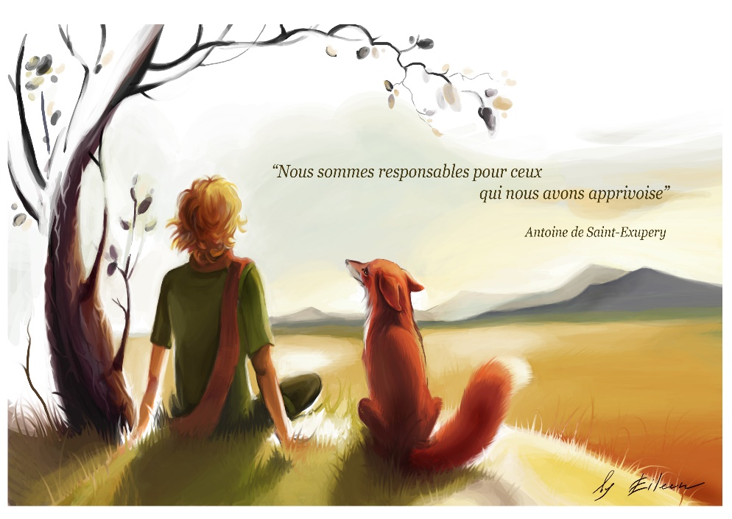
IV
LUYỆN TẬP
Nhập vai nhân vật hoàng tử bé để ghi lại “nhật kí” về cuộc gặp gỡ với người bạn mới – cáo theo phiếu học tập
Notes:
Giáo án đã được đăng ký bản quyền Nguyễn Nhâm- 0981.713.891

Slide 33
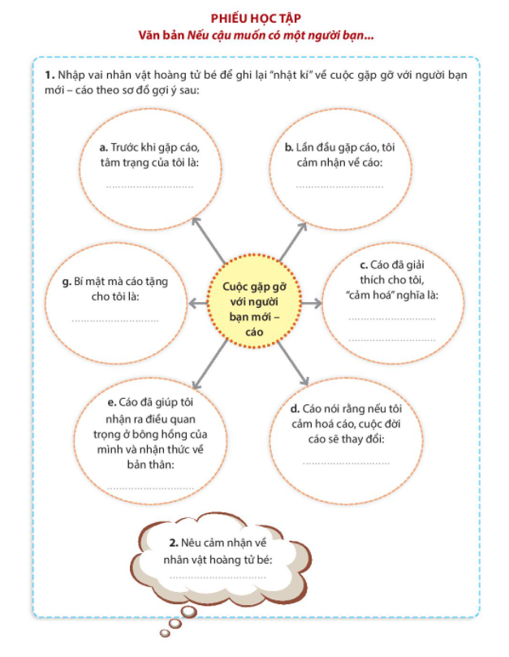
IV
LUYỆN TẬP

Slide 34
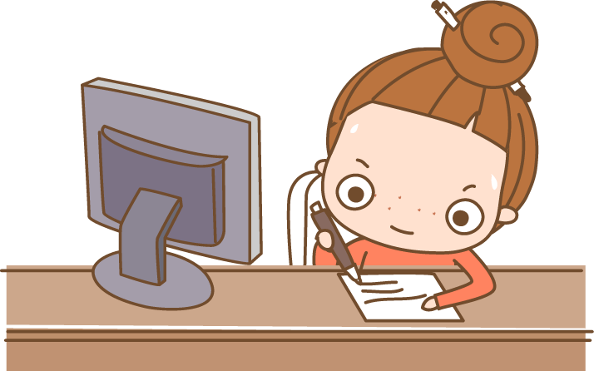
III
LUYỆN TẬP
Viết đoạn văn (5-7 câu) miêu tả cảm xúc của nhân vật cáo sau khi từ biệt hoàng tử bé.

Slide 35
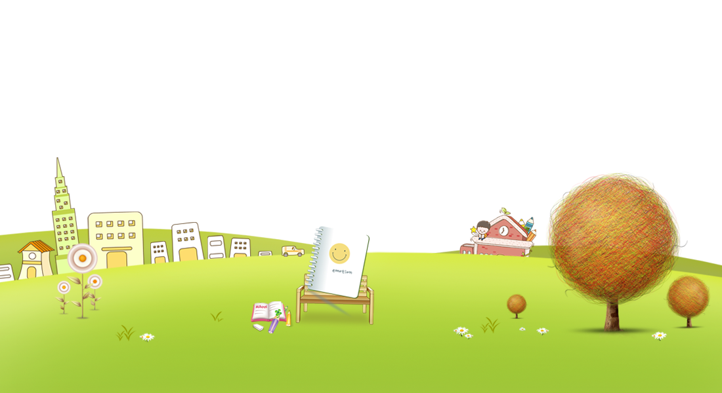
Chúc các con học tốt !

